Slide 1
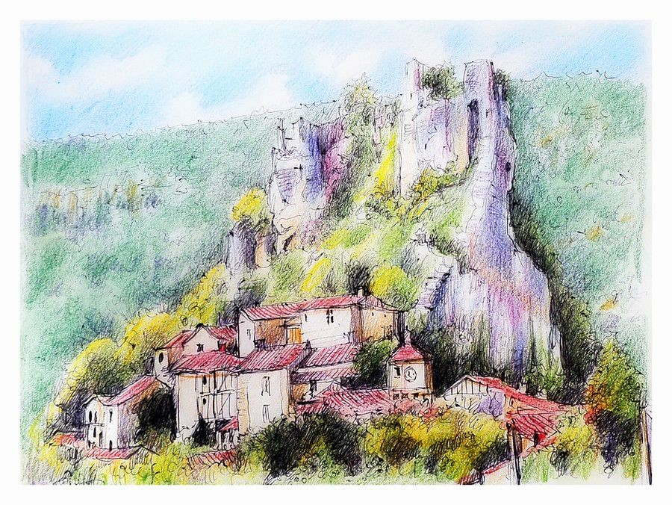

Penne village de charme

Slide 2
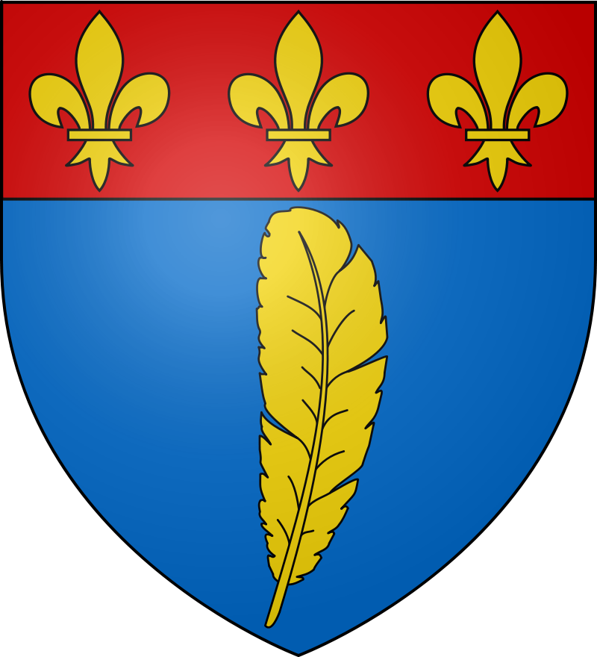
Blason de PENNE
Localité du Tarn et Garonne
D’azur à la plume d’or,
au chef cousu de gueules chargé
de trois fleurs de Lys aussi d’or

Slide 3
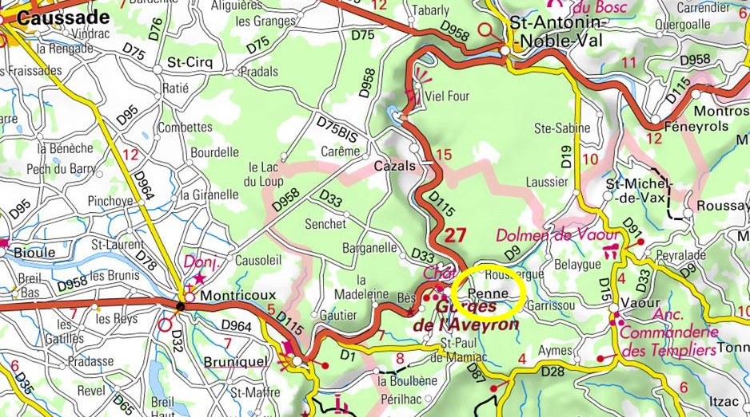
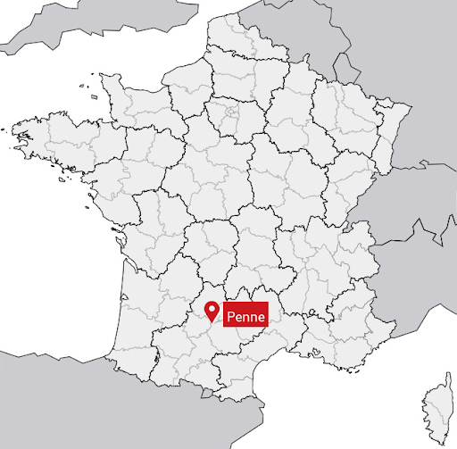

Slide 4
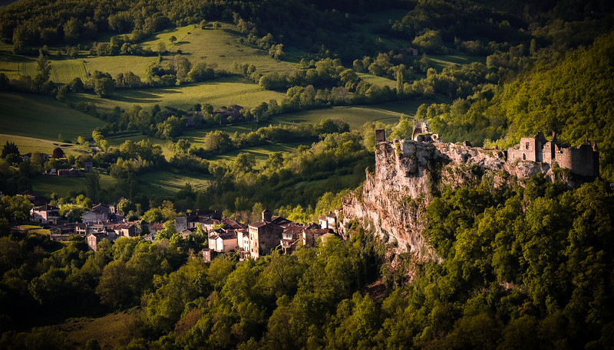
Village de Charme, nid d’aigle au-dessus des gorges de l’Aveyron, dominé par les ruines du Château

Slide 5
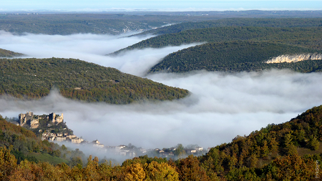
en 1562, pendant les Guerres de Religion, Massacre des protestants du lieu.

Slide 6
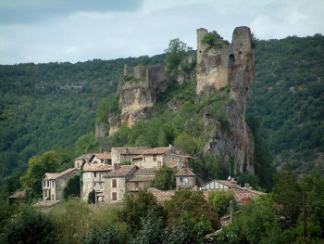
Au milieu du 19eme siècle,
Fouilles de la grotte
‘Le Cazoul d’Armand’
datant de l’âge de bronze

Slide 7
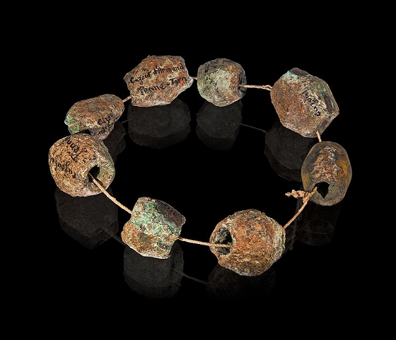
Parmi de nombreux objets* de ces fouilles, une Parure en Bronze
*(Visibles au Muséum de Toulouse)

Slide 8
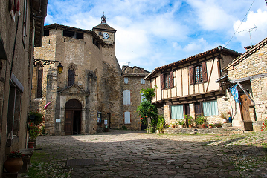
Centre village

Slide 9
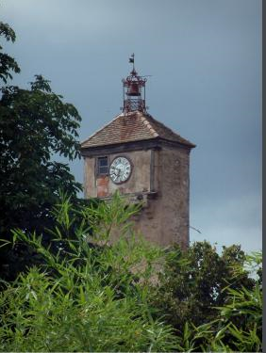
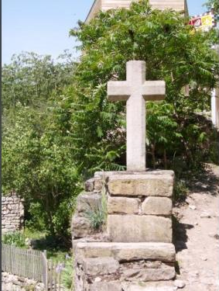
clocher
Croix de la Peste

Slide 10
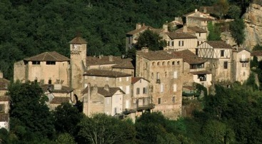
Eglise Saint Catherine au centre du village

Slide 11
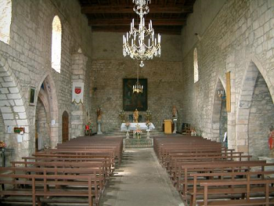
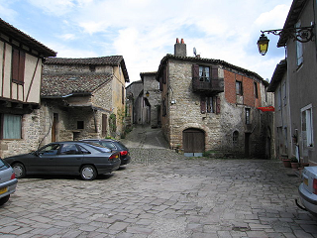
L’Eglise construite au 13eme, intégrée à l’enceinte fortifiée, l’abside dominant le fossé.
Eglise Sainte Catherine intérieur et Place de l’Eglise

Slide 12
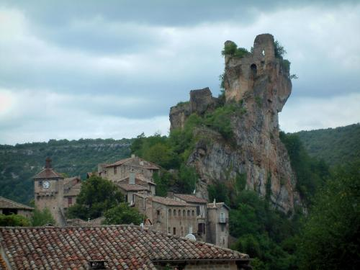

Slide 13
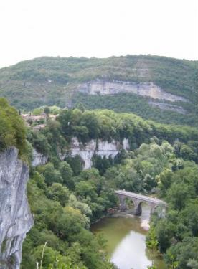
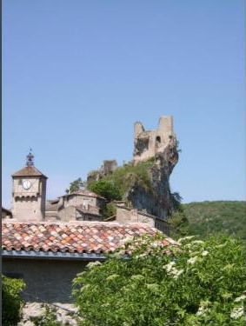
Gorges de l’Aveyron

Slide 14
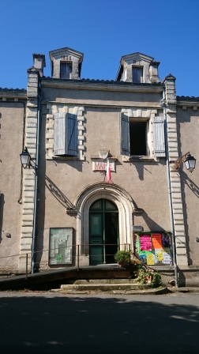
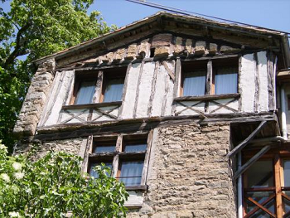
Mairie
Maison à colombages

Slide 15
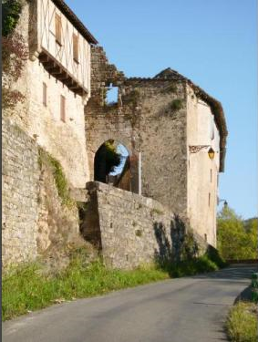
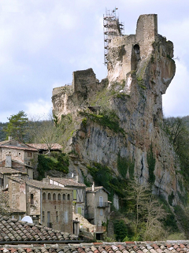
Ruines château
Porte Peyrière

Slide 16
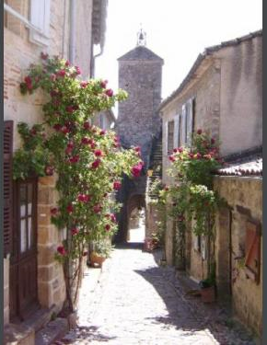
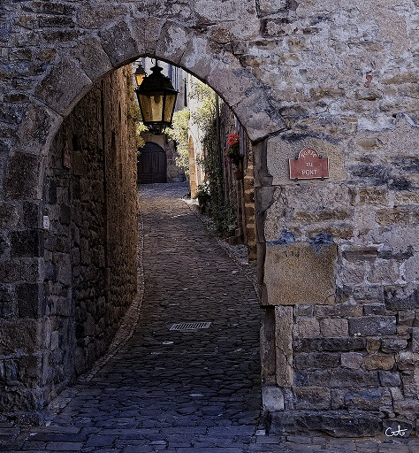
Rue des Hospitaliers de St Jean de Jérusalem

Slide 17
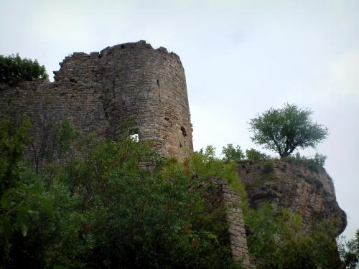
Dans le site : nombreux mégalithes préhistoriques, un menhir, un ciste, un alignement
et une dizaine de Dolmens.

Slide 18
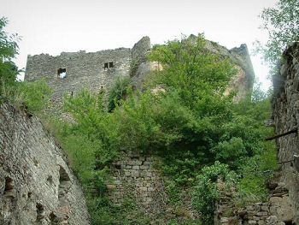

Slide 19
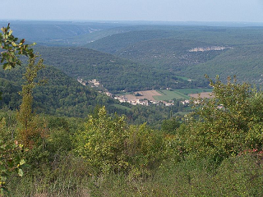
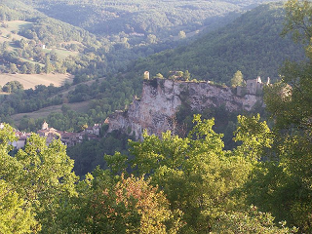
Vue depuis le Causse
Vue de la forêt de Grésigne

Slide 20
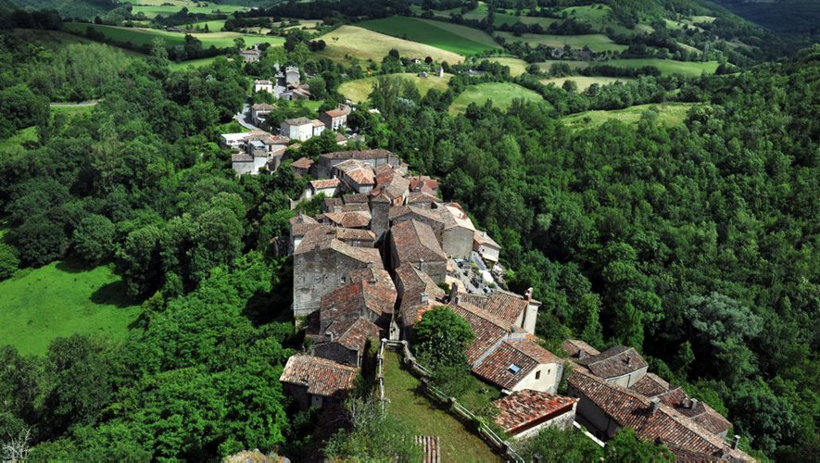

Slide 21
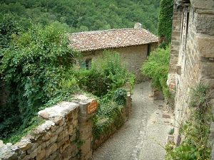
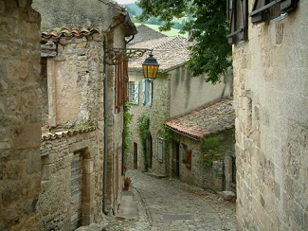
parmi les ruelles du village

Slide 22
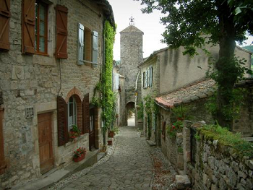
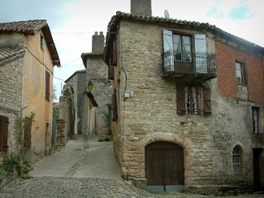

Slide 23
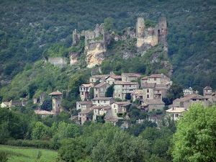
Parmi les sites disparus :
Chapelle Saint Madeleine des Albis, ancien prieuré de l’Abbaye de Septfonds.
actuellement : lieudit:
La Madeleine, sur la rive droite de l’Aveyron.

Slide 24
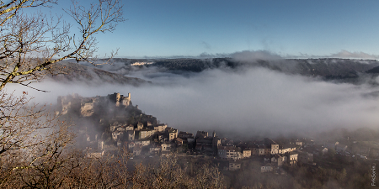
Merci de votre intérêt pour ce reportage sur le site de PENNE, village de charme.
Je vous invite à visionner le reportage sur le village
voisin : Saint Antonin-Noble-Val, lui aussi dans les Gorges de l’Aveyron, au passé médiéval.

